Slide 1



Slide 2

Configuración e Instalación
Google Chrome
https://www.google.com/chrome/
Visual Studio Code
https://code.visualstudio.com/
Node
https://nodejs.org/es/
Angular CLI
https://angular.io/

Slide 3

¿ Que es TypeScript?
Es un lenguaje de programación libre y de código abierto desarrollado y mantenido por Microsoft. Es un superconjunto de JavaScript, que esencialmente añade tipos estáticos y objetos basados en clases.
Ofrece tipado estricto o flexible.
Código mas legible
https://www.typescriptlang.org/

Slide 4
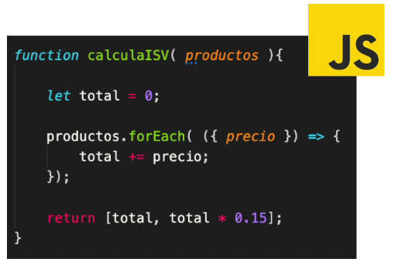
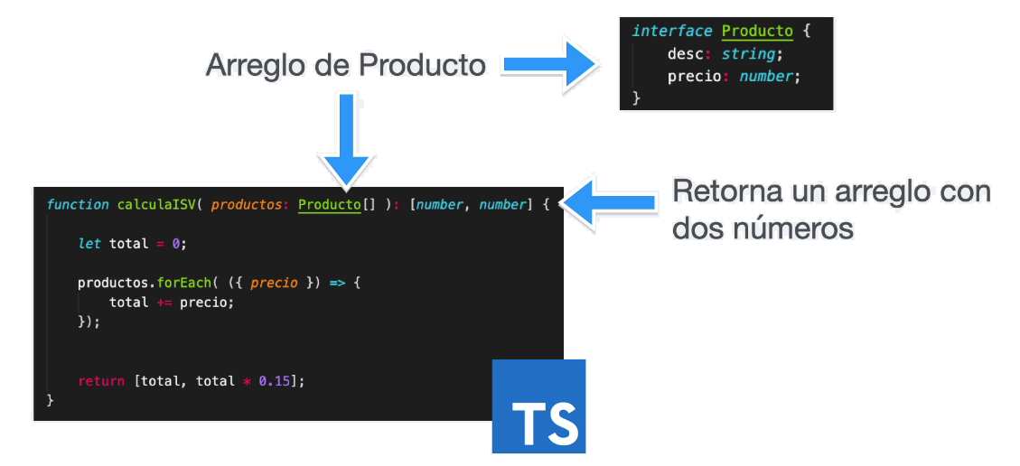
¿ Tipado?

Slide 5
¿ Que es Angular?
Angular es un Framework de JavaScript de código abierto escrito en TypeScript. Su objetivo principal es desarrollar aplicaciones de una sola página. Google se encarga del mantenimiento y constantes actualizaciones de mejoras para este framework.
Principales Características
TypeScript
Data Binding
Inyección de Dependencias
Módulos
Componentes

Slide 6
Clas
Angular es un Framework de JavaScript de código abierto escrito en TypeScript. Su objetivo principal es desarrollar aplicaciones de una sola página. Google se encarga del mantenimiento y constantes actualizaciones de mejoras para este framework.
Principales Características
TypeScript
Data Binding
Inyección de Dependencias
Módulos
Componentes

Slide 7
CLASE 1: Introducción TypeScript
Arreglos
let usuarios:string[]=["juan","andres"];
Objetos
interface Usuario
{
Nombre:string;
Apellido:string;
Cedula:number;
Sexo:string;
Telefono?:string;
}
https://www.typescriptlang.org/

Slide 8
Clase 2: Introducción Angular
1. Crear un proyecto en Angular
Para crear un proyecto en angular se debe ejecutar e siguiente comando:
ng new proyecto
Para levantar el servidor se ejecuta el coman:
(opción 1) ng serve –o
(opción 2) ng serve
Nota: Por defecto se levanta el servidor en la siguiente url:
http://localhost:4200
Para ejecutar en otro puerto se ejecuta el comando
ng serve –port=5000

Slide 9
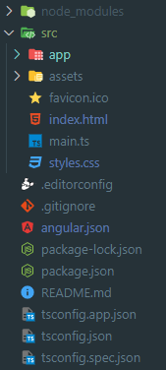
Clase 2: Estructura de un proyecto de angular
Los Archivos “.json” son archivo de configuración.
El “package.json” es el archivo donde se almacenan las dependencias.
El “style.css” es la hoja de estilos principal del proyecto.
El “index.html” es la pagina principal, solo se debe modificar el head si se quieren adicionar referencias
La carpeta “assets” es donde se almacenan los recursos del sistema, ejemplo imágenes.
En la carpeta “app” es donde trabajaremos en el curso,

Slide 10
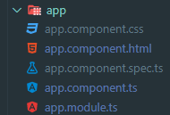
Clase 2: Carpeta app
La carpeta “app” es donde se crearan componentes, interfaces o servicios para construir una aplicación en angular.
app.module.ts
Es el modulo principal de nuestra aplicación.
El componenete “app.component” tiene 4 archivos y son:
app.component.css: Hoja de estilos que solo aplica para el componente app.
app.component.spec.ts: archivo que contiene las pruebas unitarias para realízale al componente.
app.component.html: pagina html del componente
app.component.ts: Archivo typescript con el comportamiento del componente
Para crear un componente de sebe crear con el comando
ng g c componene

